Slide 1
企业级 AI 应用解决方案
成果积累与应用场景示例
行业场景解决方案 · 技术实现解决方案 · 典型应用示例
能源电力工业场景 | 大模型在线应用平台
AI 应用解决方案 · 成果积累与应用场景示例
1 / 20

Slide 2
汇报结构
成果积累双轨 + 应用场景示例
01
02
03
04
定位与主张
行业场景方案
技术实现方案
应用场景示例
我们交付什么
总览 + 要点 + 详解
底座如何支撑
项目落地实例
AI 应用解决方案 · 成果积累与应用场景示例
2 / 20

Slide 3
定位与核心主张
行业可交付 · 技术可复用 · 场景可落地
面向能源及同类工业场景，沉淀可跨行业复用的解决方案包与技术底座，并交付可落地的业务应用。
行业方案可复制
技术底座可共享
双轮驱动
生产可用
问答、分析、现场研判、文档整理 按场景打包，换客户主要接知识与数据
检索、查数、对话、编排 一次建设，多场景复用
企业知识 + 业务数据协同
只读查数 · 知识隔离 关键环节可人工确认
AI 应用解决方案 · 成果积累与应用场景示例
3 / 20

Slide 4
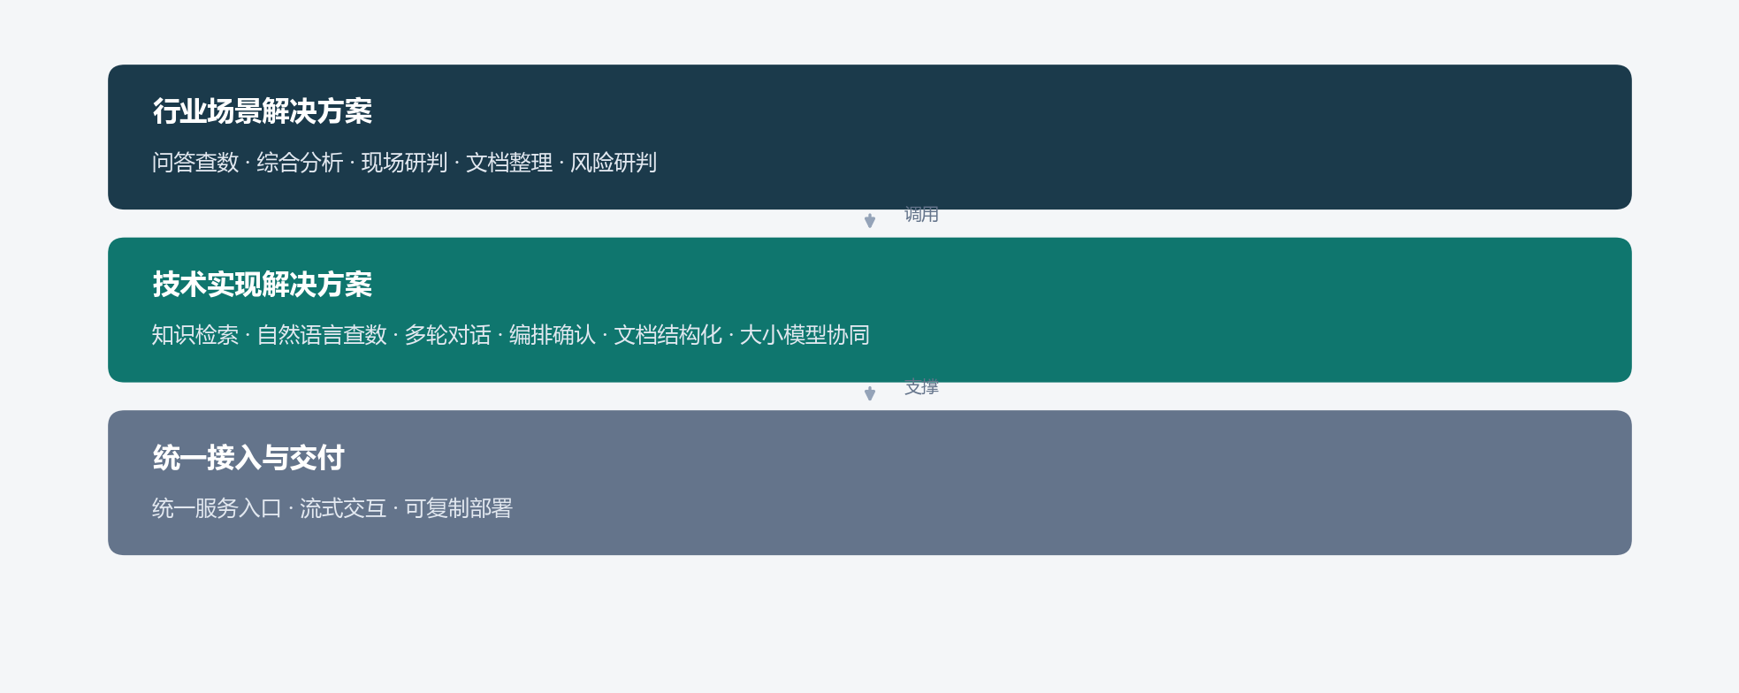
PART 01 · 成果积累
成果总览
行业方案包 + 技术底座 + 统一交付
AI 应用解决方案 · 成果积累与应用场景示例
4 / 20

Slide 5
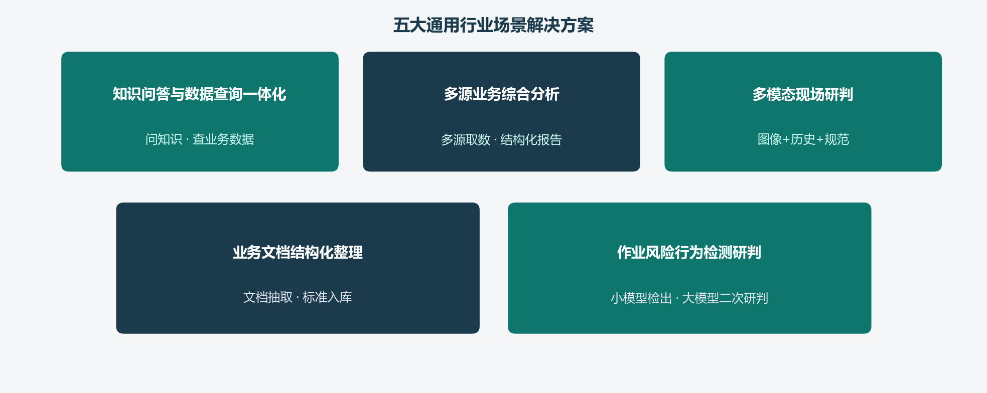
PART 01 · 成果积累
行业场景解决方案
回答「业务怎么用、解决谁的问题」
AI 应用解决方案 · 成果积累与应用场景示例
5 / 20

Slide 6
PART 01 · 成果积累
行业方案要点
通用命名：问题 → 价值（跨行业可套用）
知识问答与数据查询一体化
多源业务综合分析
多模态现场研判
问题：资料分散、台账难查
问题：分析拼数慢、格式乱
问题：拍照后仍要回办公室查
价值：统一入口问知识、查数据，支持多轮续问
价值：自动取数生成结构化分析报告
价值：图像联历史与规范，辅助现场处置
业务文档结构化整理
作业风险行为检测与研判
问题：人工录入慢、字段乱
问题：复杂现场误报高、难懂行为语义
价值：文档自动整理为可入库标准记录
价值：小模型检出后，多模态大模型二次确认并分级
AI 应用解决方案 · 成果积累与应用场景示例
6 / 20

Slide 7
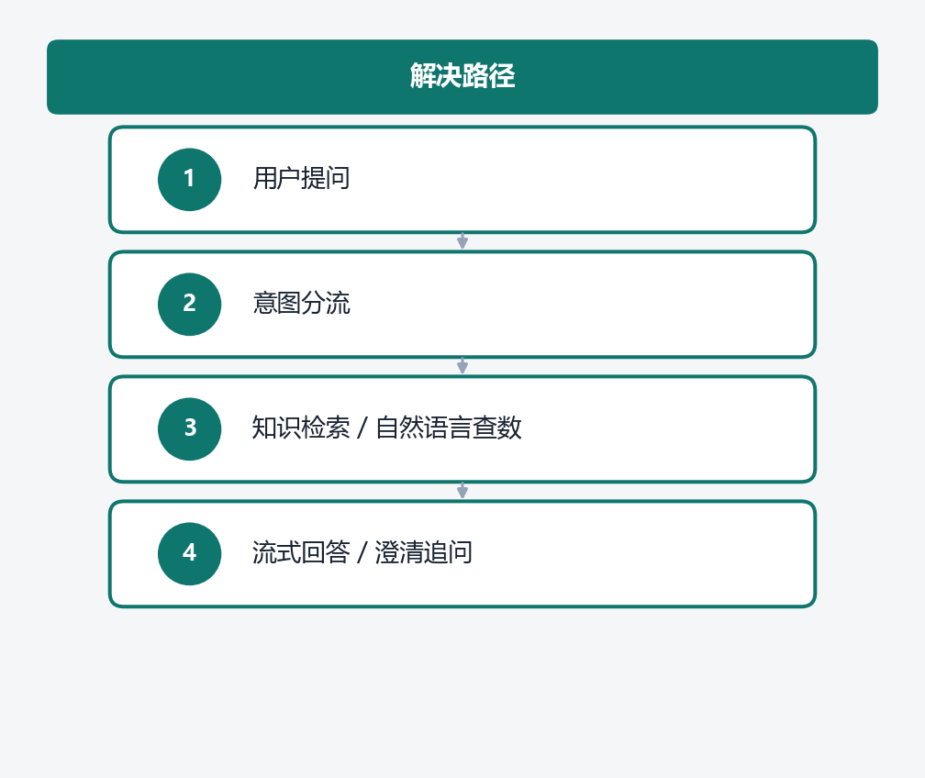
PART 01 · 行业方案详解
详解① 知识问答与业务数据查询一体化
行业场景痛点 → 解决方案 → 可交付能力
行业场景痛点
· 制度/规程/案例分散，一线翻册、找人成本高
· 台账统计常依赖专人写查询，响应慢
· 多轮追问「它 / 上次那个 / 第几点」易答偏
解决方案
· 统一入口自动分流：问知识 / 查数据
· 知识库检索 + 自然语言只读查数
· 支持指代消解、条目续问与推荐追问
可交付能力
· AI问答 · 知识库运营 · 安全只读查数
· 多轮会话 · 流式交互
本项目映射：AI问答（规程/案例 + 台账查数）
AI 应用解决方案 · 成果积累与应用场景示例
7 / 20

Slide 8
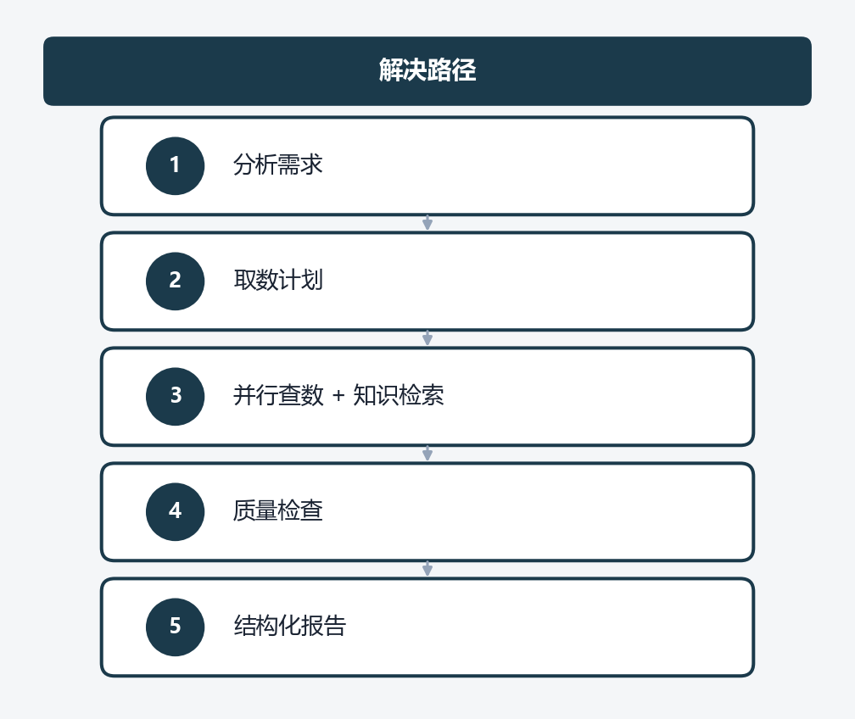
PART 01 · 行业方案详解
详解② 多源业务综合分析
行业场景痛点 → 解决方案 → 可交付能力
行业场景痛点
· 异常/策略/事故研判需跨系统拼数，周期长
· 报告格式因人而异，交接复核成本高
· 数据不全时易硬编，缺少缺口说明
解决方案
· 按专题配置取数计划与报告模板
· 多维数据与知识并行获取 + 质量门控
· 输出结构化报告（含溯源类模板）
可交付能力
· 可配置专题分析服务 · 并行取数
· 质量门控 · 结构化报告生成
本项目映射：超温 / 检修策略 / 四管健康 / 泄爆溯源
AI 应用解决方案 · 成果积累与应用场景示例
8 / 20

Slide 9
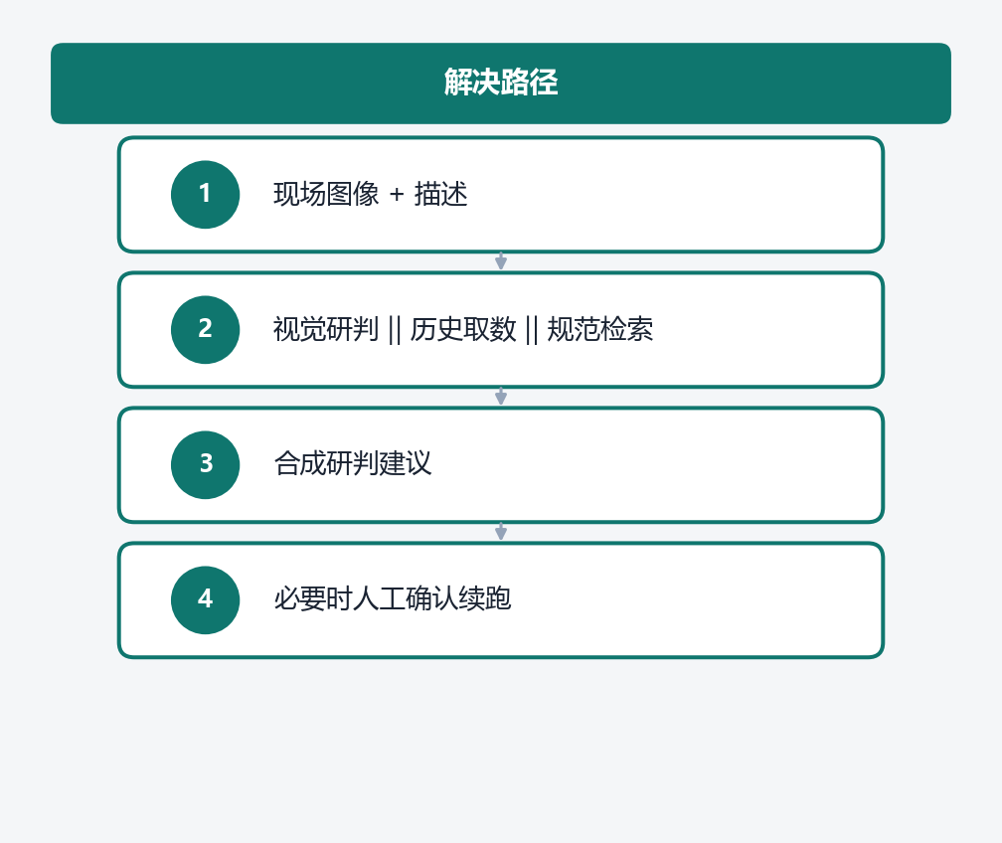
PART 01 · 行业方案详解
详解③ 多模态现场研判
行业场景痛点 → 解决方案 → 可交付能力
行业场景痛点
· 现场拍照后仍要回办公室查历史与规范
· 图像、历史数据、规程知识彼此割裂
· 对象/范围不清时全自动硬推易误判
解决方案
· 视觉研判 ‖ 历史取数 ‖ 规范检索并行
· 合成研判与处置建议
· 关键处可人工确认后再续跑
可交付能力
· 图片预处理 · 多模态研判 · 历史联动
· 知识检索 · 人机确认续跑
本项目映射：看图诊断（缺陷识别 / 泄爆辅助）
AI 应用解决方案 · 成果积累与应用场景示例
9 / 20

Slide 10
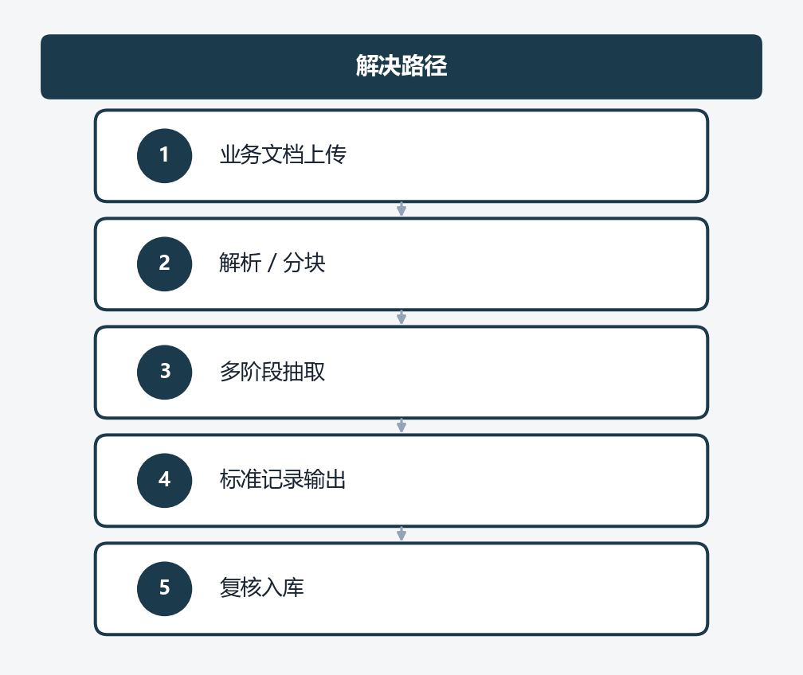
PART 01 · 行业方案详解
详解④ 业务文档结构化整理
行业场景痛点 → 解决方案 → 可交付能力
行业场景痛点
· Word/PDF 报告人工录入耗时长
· 字段口径不统一，难入库、难统计
· 扫描件与复杂表格抄录易错
解决方案
· 长文档解析分块 → 多阶段智能抽取
· 输出标准业务记录（支持扫描件/复杂表）
· 结果可复核后入库
可交付能力
· 异步文档处理 · 分块并行抽取
· 结构化校验输出 · 任务状态与入库衔接
本项目映射：检修报告结构化提取
AI 应用解决方案 · 成果积累与应用场景示例
10 / 20

Slide 11
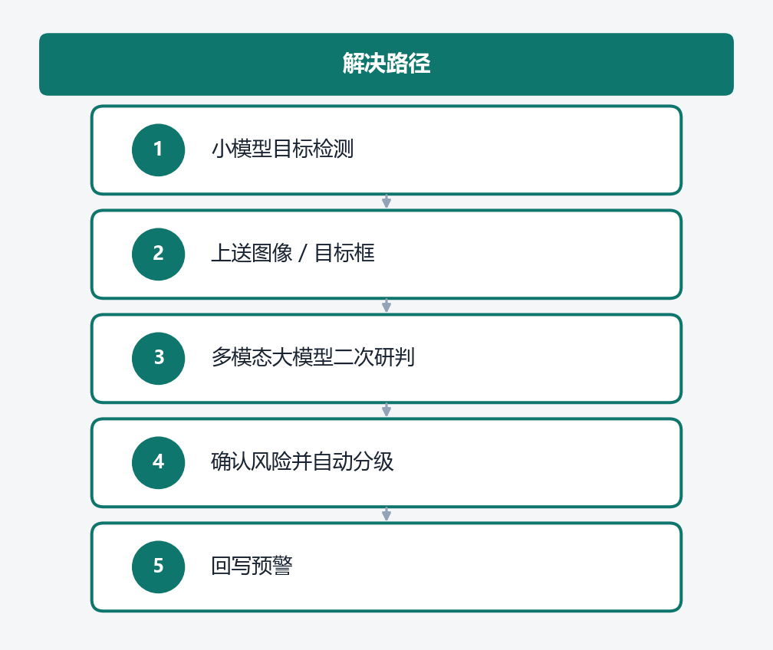
PART 01 · 行业方案详解
详解⑤ 作业风险行为检测与研判
行业场景痛点 → 解决方案 → 可交付能力
行业场景痛点
· 专业小模型易误报，告警噪音大
· 人—设备—环境关系与行为语义难判
· 风险分级高度依赖人工复核
解决方案
· 小模型先做目标检测并上送疑似画面
· 多模态大模型二次风险行为检测与研判
· 确认真伪并自动分级，回写预警链路
可交付能力
· 小模型接入 · 疑似风险上送
· 大模型二次研判 · 风险自动分级
本项目映射：安全生产准实时风险研判（大小模型协同）
AI 应用解决方案 · 成果积累与应用场景示例
11 / 20

Slide 12
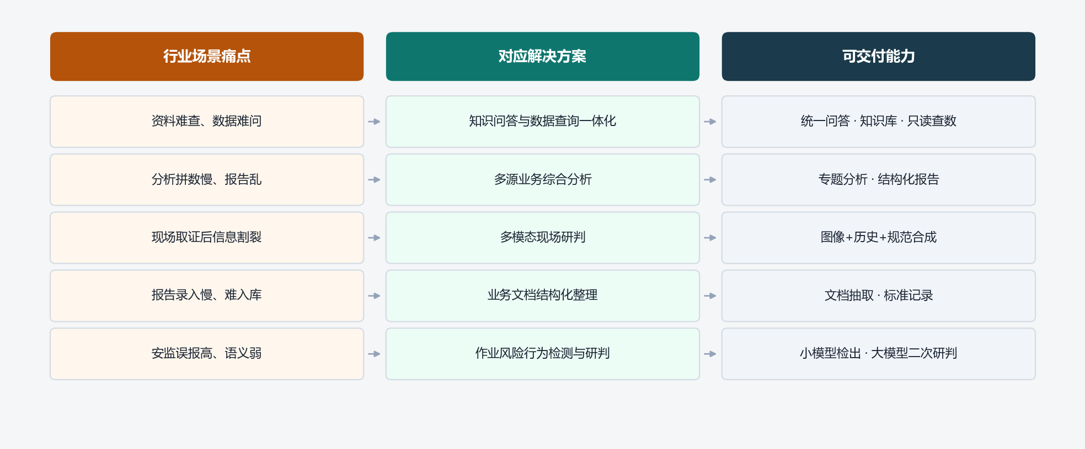
PART 01 · 行业方案详解
行业场景痛点 → 方案 → 交付
一眼看清我们针对各类场景能提供什么
AI 应用解决方案 · 成果积累与应用场景示例
12 / 20

Slide 13
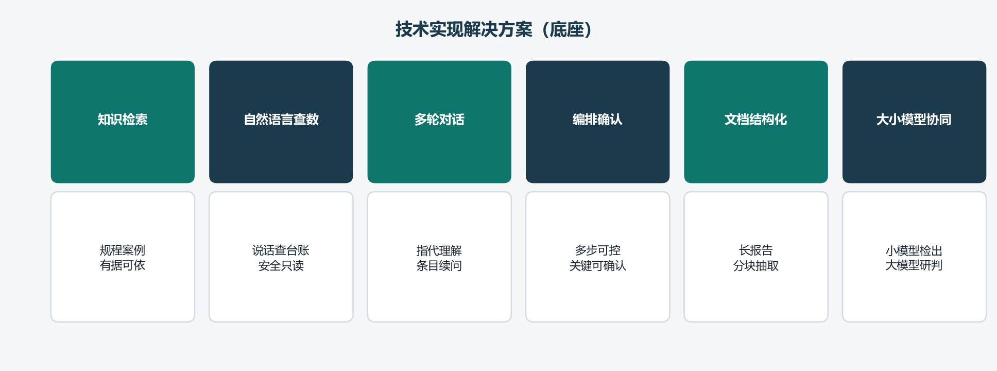
PART 01 · 成果积累
技术实现解决方案
回答「怎么做、如何一次建设多处复用」
AI 应用解决方案 · 成果积累与应用场景示例
13 / 20

Slide 14
PART 01 · 成果积累
关键技术能力（精选）
支撑行业方案落地的差异化能力
01
02
03
04
05
上下文指代理解
章节大纲续问
滑动窗口知识切分
图文关联检索
查数双闭环修正
听懂「它 / 上次那个」
支持「上面第 N 点」
长规程少漏答
问文字可带出附图
写错可改且安全
06
07
08
09
10
检索质量闭环
分析并行 + 质量门
看图多路 + 人工确认
检修分块并行抽取
小模型+大模型二次研判
资料不够不硬答
多维取数不瞎编
看图联历史与规程
长报告变标准台账
检出后语义确认降误报
AI 应用解决方案 · 成果积累与应用场景示例
14 / 20

Slide 15
PART 01 · 成果积累
关键技术简要说明（1/2）
能力 01～05
上下文指代理解
听懂「它 / 上次那个」
01
多轮对话中弱指代仍能对应到正确设备与话题，减少答非所问。
章节大纲续问
支持「上面第 N 点」
02
自动记住回答要点，用户可按条目继续追问，不必整段重说。
滑动窗口知识切分
长规程少漏答
03
知识切分时保留前后衔接，降低答案落在切缝导致的遗漏。
图文关联检索
问文字可带出附图
04
文字与图片一起管理，问到相关内容时可带出附图依据。
查数双闭环修正
写错可改且安全
05
查数语句校验或执行失败可自动修正，且始终保持只读安全边界。
AI 应用解决方案 · 成果积累与应用场景示例
15 / 20

Slide 16
PART 01 · 成果积累
关键技术简要说明（2/2）
能力 06～10
检索质量闭环
资料不够不硬答
06
资料不足时重试或先问清楚，避免在低质量依据上硬给结论。
分析并行 + 质量门
多维取数不瞎编
07
多路数据一起取；数据不够则说明缺口，不编造结论。
看图多路 + 人工确认
看图联历史与规程
08
看图、查历史、查规程并行合成；范围不清时可人工确认。
检修分块并行抽取
长报告变标准台账
09
长检修报告分块多阶段抽取，输出可入库的标准缺陷记录。
小模型+大模型二次研判
检出后语义确认降误报
10
专业小模型给出目标检测结果与图像，多模态大模型做风险行为二次检测与研判并分级。
AI 应用解决方案 · 成果积累与应用场景示例
16 / 20

Slide 17
PART 02
应用场景示例
当前项目已落地的典型业务场景与效果描述
AI 应用解决方案 · 成果积累与应用场景示例
17 / 20

Slide 18
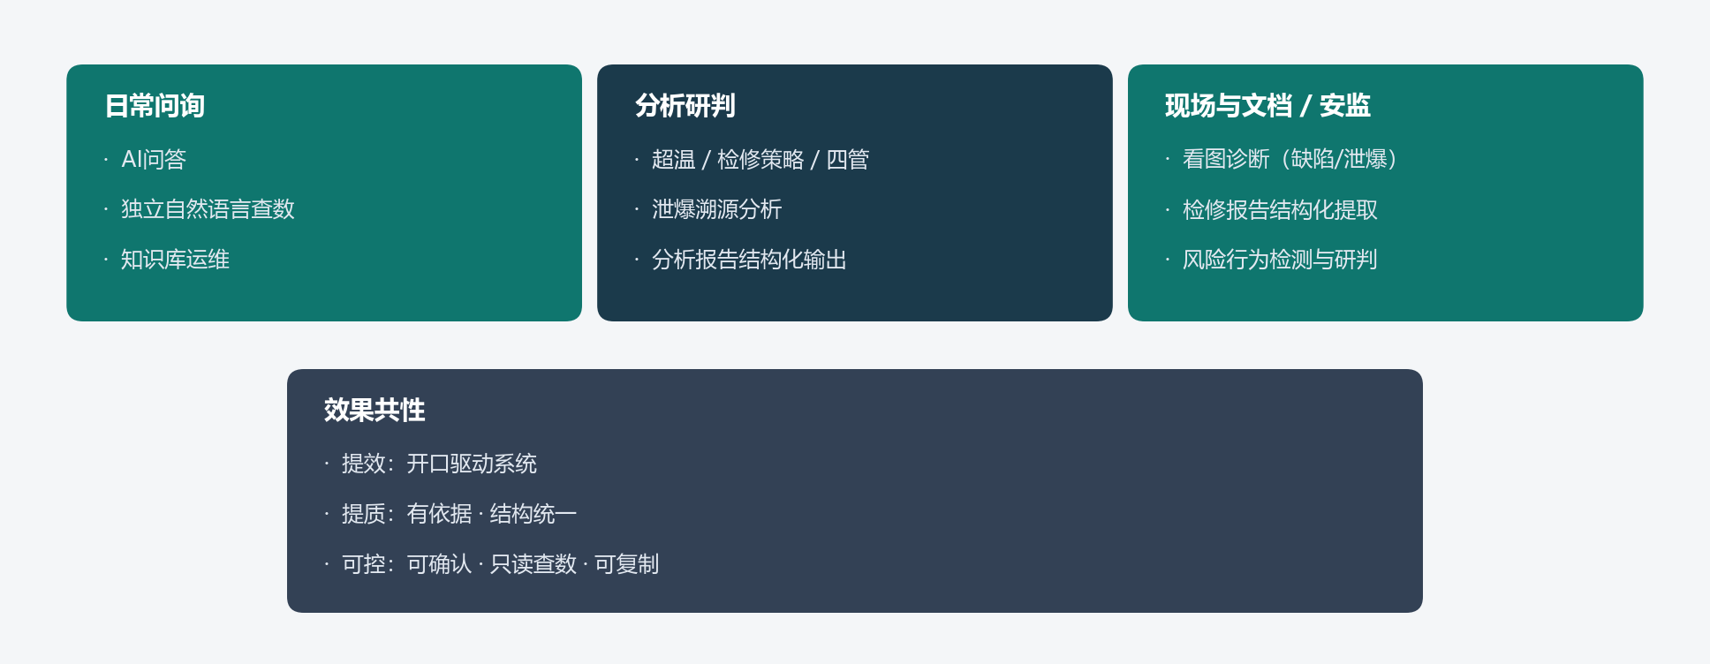
PART 02 · 应用场景示例
场景全景
按日常问询 / 分析研判 / 现场与文档归集
AI 应用解决方案 · 成果积累与应用场景示例
18 / 20

Slide 19
PART 02 · 应用场景示例
典型场景与效果（项目实例）
通用方案在电力项目中的落地示例，后续可配截图
AI问答
超温 / 专项分析
看图诊断
对应：知识问答与数据查询一体化
对应：多源业务综合分析
对应：多模态现场研判
少翻册、少找人；支持「它 / 第几点」续问。
缩短初判与起稿时间；结构统一、缺口可说明。
现场辅助研判；范围不清可人工确认。
检修报告提取
泄爆溯源分析
风险行为研判
对应：业务文档结构化整理
对应：多源业务综合分析
对应：作业风险行为检测与研判
录入由抄录转为复核，便于入库。
事故调查有规范草稿起步，便于讨论复核。
降低误报；理解作业语义；支持风险自动分级。
AI 应用解决方案 · 成果积累与应用场景示例
19 / 20

Slide 20
收束
共性价值与下一步
提效 · 提质 · 可控 · 可复制
提效
问规程、查台账、写分析初稿、录缺陷——开口驱动系统
建议下一步
1. 选 1～2 个高频场景先用起来
2. 持续补齐本厂规程与案例
3. 对接真实台账（只读）
4. 补齐演示截图与短视频
提质
回答有依据，报告结构统一，减少随意表述
可控
资料不足会说明；关键环节可确认；查数只读
可复制
换知识、接数据后，可推广到同类行业/客户场景
AI 应用解决方案 · 成果积累与应用场景示例
20 / 20

